Slide 1
应用程序稳态测试系统
计52 于纪平
计55 张瑞喆
计55 王逸松

Slide 2
选题背景

Slide 3
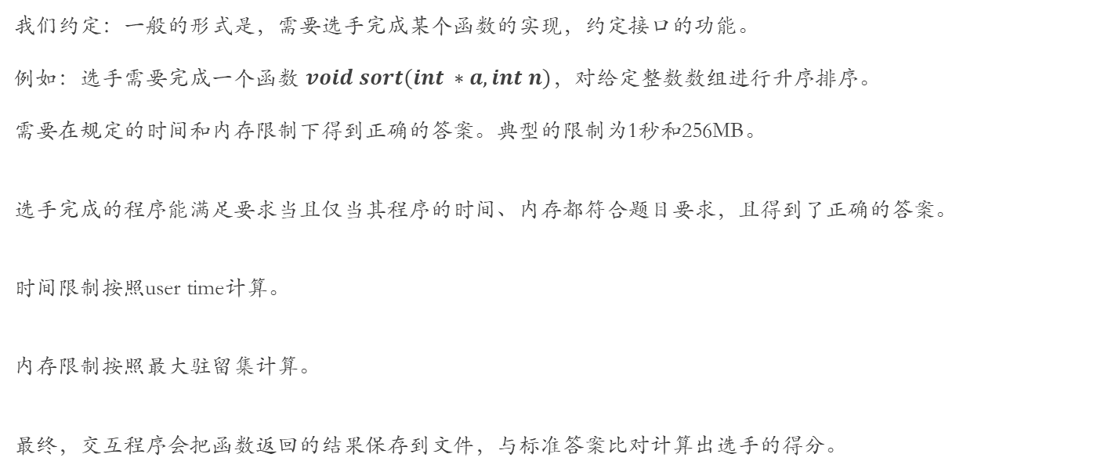
竞赛题目
我们约定：一般的形式是，需要选手完成某个函数的实现，约定接口的功能。
例如：选手需要完成一个函数 $void sort(int ∗a, int n)$，对给定整数数组进行升序排序。
需要在规定的时间和内存限制下得到正确的答案。典型的限制为1秒和256MB。
选手完成的程序能满足要求当且仅当其程序的时间、内存都符合题目要求，且得到了正确的答案。
时间限制按照user time计算。
内存限制按照最大驻留集计算。
最终，交互程序会把函数返回的结果保存到文件，与标准答案比对计算出选手的得分。

Slide 4
gcc main.c sort.c -o main && time ./main
====== main.c ======
//这些代码是题目提供的 #include <......> #include “sort.h” int read_int(){...} void write_int(int x){...} int main() { int n = read_int(); int *a = (int *) malloc(...); for(int i = 0; i < n; i++) a[i] = read_int(); clock_t start = clock(); sort(a, n); write_int(clock() - start); for(int i = 0; i < n; i++) write_int(a[i]); }
====== sort.h ====== void sort(int *, int);
//这些代码是题目提供的
====== sort.c ====== #include “sort.h” // 这些代码是选手补充的 static void swap(int *x, int *y){...} void sort(int *a, int n) { for(int i = 0; i < n; i++) for(int j = 1; j < n; j++) if(a[j] > a[j - 1]) swap(&a[j], &a[j - 1]); }

Slide 5
另一种运行模式与时间计算
获取时间
交互库读取输入数据
开始
…
中断
执行被评测函数
运行 1
中断 1
运行 2
中断 2
…
运行 n
中断
交互库输出数据或判定结果等
结束
…

Slide 6
运行时间波动-实例

Slide 7
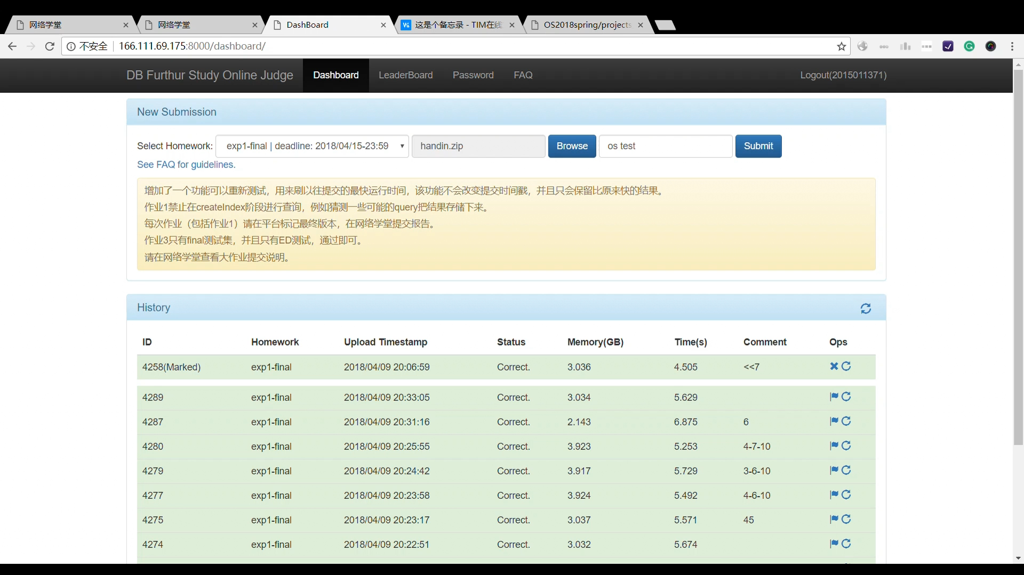

Slide 8
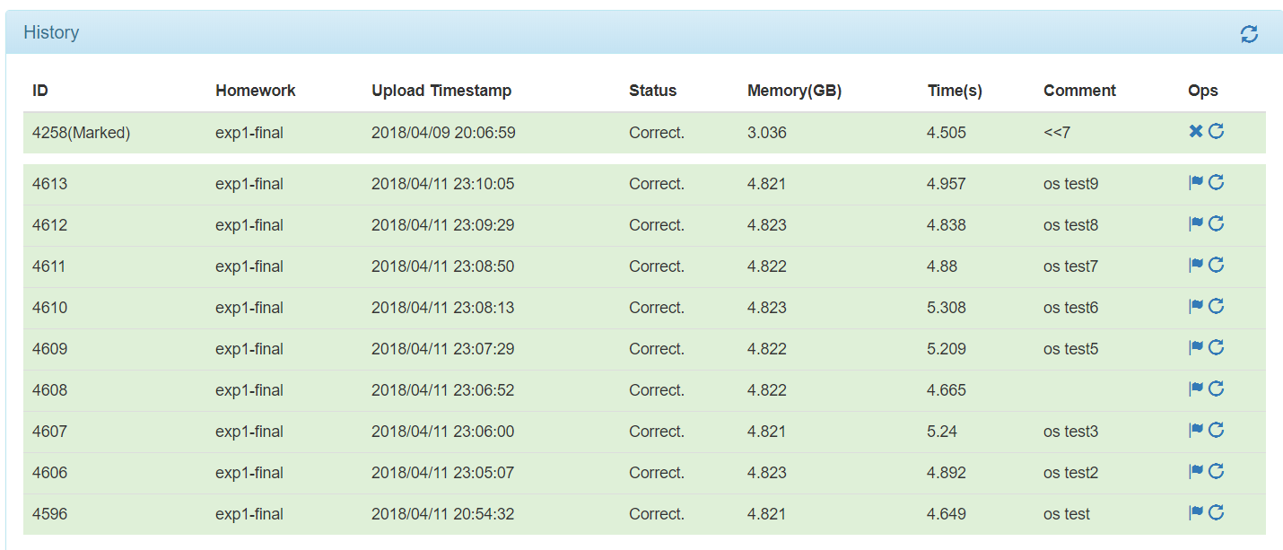
运行时间波动-实例

Slide 9
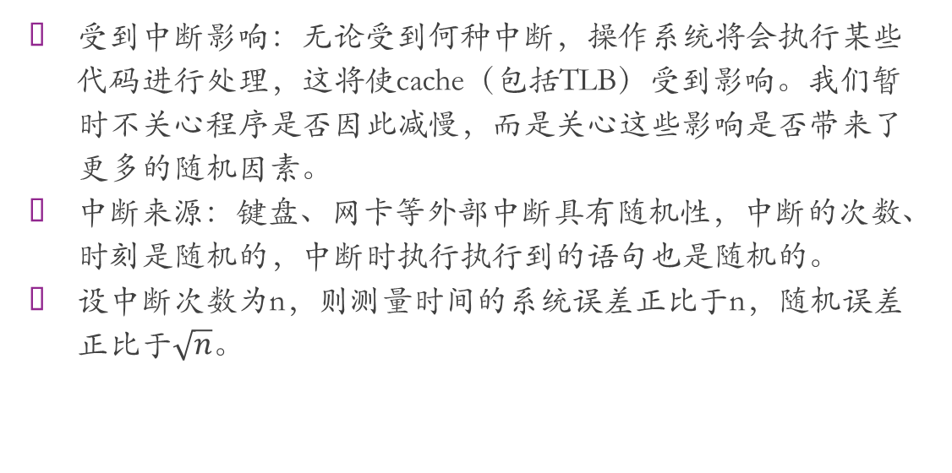
运行时间波动从哪里来？-不稳定的中断
受到中断影响：无论受到何种中断，操作系统将会执行某些代码进行处理，这将使cache（包括TLB）受到影响。我们暂时不关心程序是否因此减慢，而是关心这些影响是否带来了更多的随机因素。
中断来源：键盘、网卡等外部中断具有随机性，中断的次数、时刻是随机的，中断时执行执行到的语句也是随机的。
设中断次数为n，则测量时间的系统误差正比于n，随机误差正比于$\sqrt{n}$。

Slide 10
运行时间波动从哪里来？-不稳定的中断2
此外，在中断过程中，时间片可能会被分给其他程序。
其他程序可能替换或不替换Cache，造成缺失不一致。

Slide 11
运行时间波动从哪里来？-内存分配不连续
在程序初始化时，操作系统会给程序分配一个
在访存时，不同的内存页的缺失会导致cache命中率不同

Slide 12
运行时间波动从哪里来？-其他设备共享资源
其他设备访问内存或共享Cache造成的带宽下降

Slide 13
项目目标

Slide 14
我们要实现的目标
在评测程序时，应当完成三种情况下的稳定：
被评测程序能稳定运行，不会因为高频的中断导致系统的测时误差被放大
被评测程序能分配到连续的一段内存，不论在什么时候，之前运行过什么程序时运行，在Cache命中率方面能保持一致
被评测程序运行时，独享Cache和内存，不会受到其他因素干扰

Slide 15
达到目标所面临的三大问题
问题一：现有系统中，无论是晃动鼠标还是系统调度其他进程，都会给运行中的进程带来中断，中断过程中执行的其他操作则会不同程度地影响Cache中的内容。
问题二：竞赛程序往往需要大量的访存操作，而分配的内存连续与否，也决定了访存时的命中率，每次运行时，内存连续性是与物理内存在运行前的空闲状态有关的。
问题三：DMA设备可能会直接访存，占用内存带宽，而多核系统中，Cache3则会被其他核共享。

Slide 16
如何完成工作

Slide 17
如何完成工作？-中断问题
支持一个新的系统调用“评测”：表示暂时关闭系统中断，仅保留异常处理和用于检测超时的时钟。
用于检测超时的时钟只会在时间用尽时触发中断，宣布选手程序超过时间限制。
在进入被评测的函数之前，由评测库触发这个系统调用。
这样，在被测函数运行过程中，不会出现外部引发的中断。

Slide 18
如何完成工作？-物理内存位置混乱问题
在系统调用“评测”中，增加一个参数，表示需要先整理系统内存碎片。
整理方案如下：
将所有程序占用的内存块，向低地址整理，移动成连续的内存块。
判断在高地址区，有没有连续的足量的内存可以使用。
若无，则提示内存不足，不应当进行测试。
若有，则分配高地址区的连续内存给被测程序。

Slide 19
如何完成工作？-资源共享问题
在系统调用“评测”中，增加一个参数，表示拒绝资源共享。
如果该参数为True，则对设备做出如下限定：
其他处理器不得运行程序
关闭外部设备的DMA功能

Slide 20
相关工作

Slide 21
OSv
核心思想：为在虚拟机上运行做优化
使用非阻塞、无锁算法等，避免循环等待
仅能运行JVM
充分信任JVM，给予其最高权限，并且深度集成
JVM对于OSv是可以信任的；我们的目标中，被测程序是不可信任的
JVM对于上层应用程序的管理并没有特殊之处

Slide 22
MirageOS
使用OCaml编写程序，一个内核只运行一个程序
可运行在Xen与KVM下
提供各种（编程语言）库
理论上我们可以令内核仅运行被测程序，而将测试的逻辑放在操作系统中；但我们认为我们的设计更合理，这样更加通用且便于扩展（例如加入网络作为后端，否则这个也要写在操作系统中）

Slide 23
Dune
在Linux下，允许用户程序访问通常内核中才能使用的功能
开放了一些特权指令，使用VT-x技术
仍需要作为一个进程运行在Linux中，很多问题（其他程序和Linux的影响）没有解决
值得借鉴：VT-x

Slide 24
RISC-V port for Magenta kernel
该项目已改名为Zircon（2017年9月）
我们通读了一遍它的文档，没有找到对我们的目标有帮助的部分……

Slide 25
已完成的工作
有了基本的操作系统框架

Slide 26
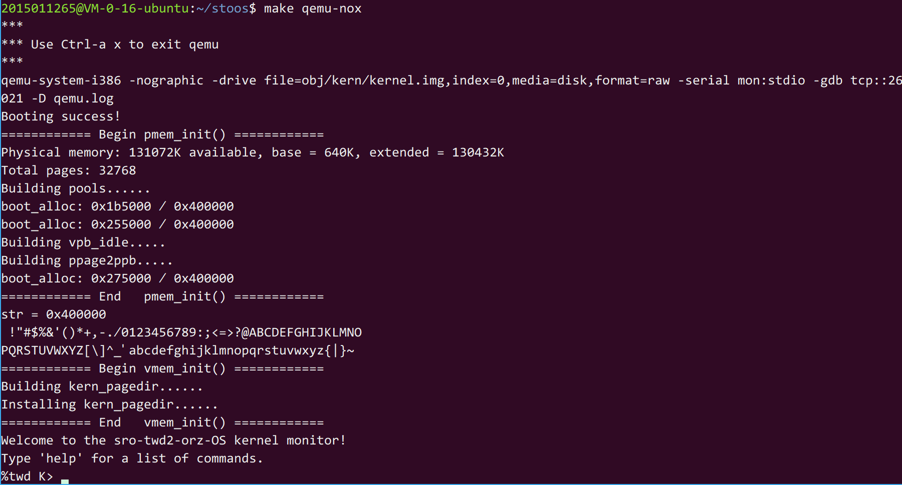
已完成的工作

Slide 27
已完成的工作
我们现在不清楚每个分量的影响，是因为我们需要把这个东西做出来才能测试

Slide 28
谢谢观看

